Slide 1
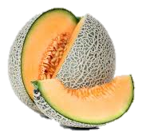

Estadística y Diseño Experimental
Evaluación de la gallinaza como biofumigante del suelo en el cultivo de melón.
Integrantes:
Ana E. Sáez Cigarruista
Jorge A. Castro Villarreal

Slide 2
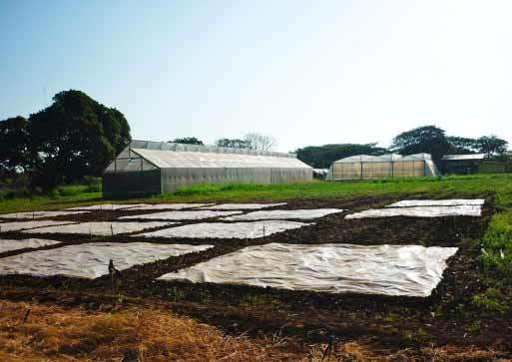
Objetivo:
Evaluar el uso de la gallinaza como biofumigante del suelo en el cultivo de melón.
  1. Solarización
  2. Solarización + 2 kg de gallinaza/m²
  3. Solarización + 4 kg de gallinaza/m²
  4. Solarización + 6 kg de gallinaza/m²
  5. Testigo absoluto
Diseño:
Bloques completamente al azar (BCA).
Modelo matemático:
Yij=µ+βi+cj+εij

Slide 3
Hipótesis
Variables
Diseño
  Incidencia de malezas
  Incidencia de gomosis
  Rendimiento
T
S+2 kg
S
S+6 kg
S+4 kg
S
S+6 kg
T
S+2 kg
S+4 kg
H₀: (µ₁ = µ₂ = µ₃ = µ₄ = µ₅).
H_{a}: (µ₁ ≠ µ₂ ≠ µ₃ ≠ µ₄ ≠ µ₅).
S+4 kg
T
S+2 kg
S
S+6 kg
S+2 kg
S
S+6 kg
T
S+4 kg

Slide 4
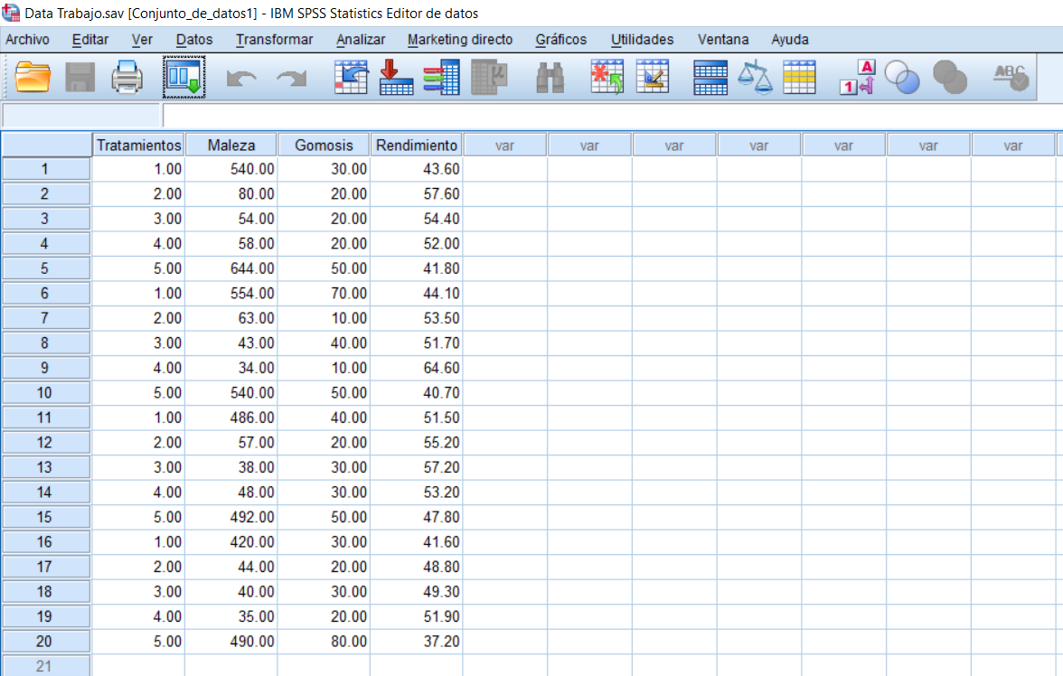
Datos del estudio:

Slide 5
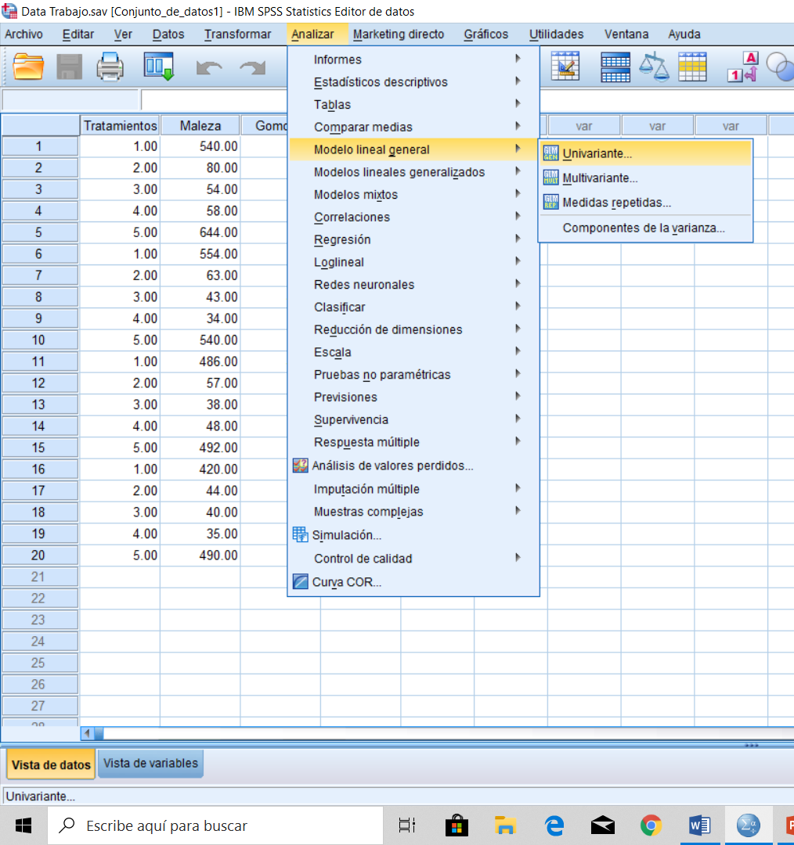
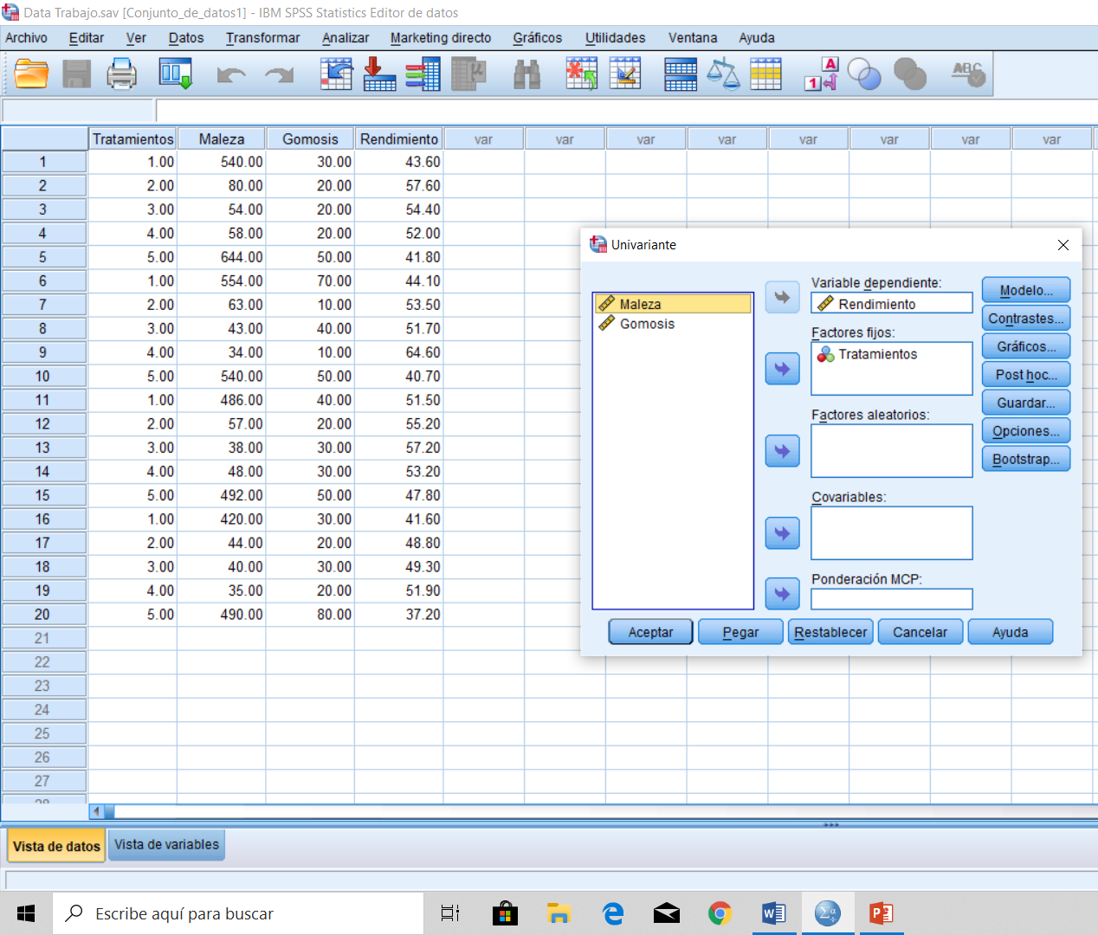

Slide 6
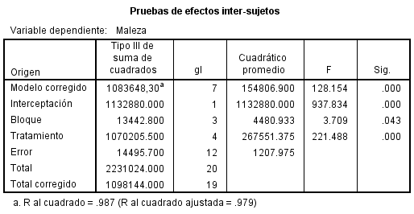

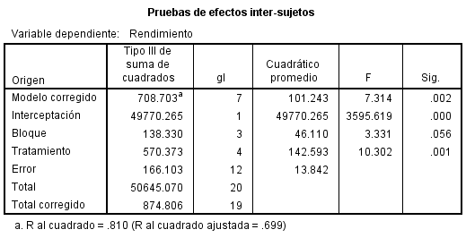
ANOVA

Slide 7
Comparación de medias por Tukey
Tratamiento | Malezas | Gomosis | Rendimiento
Solarización | 500.0a | 42.5ab | 45.2bc
Solarización + 2 kg de gallinaza/m² | 61.0b | 17.5c | 53.77a
Solarización + 4 kg de gallinaza/m² | 43.75b | 30.0cb | 53.15ab
Solarización + 6 kg de gallinaza/m² | 43.75b | 20.0c | 55.42a
Testigo absoluto | 541.5a | 57.5a | 41.87c
Medias con letras iguales no tienen diferencia significativa según Tukey (p≤0.05)

Slide 8
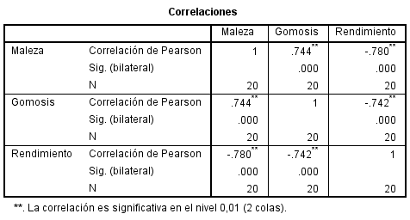
Correlación de Pearson

Slide 9
Conclusiones:
La biofumigación con gallinaza redujo la incidencia de malezas y gomosis (Didimella sp.), sin embargo, al no presentarse diferencia significativa entre los tratamientos con gallinaza se puede recomendar el uso de solarización + 2.0 kg de gallinaza ya que con esta dosis se logró un buen control de malezas y Didimella sp.
Existe una correlación inversa entre el rendimiento y la incidencia de maleza y Didimella sp.

Slide 10
Muchas gracias…

